Slide 1



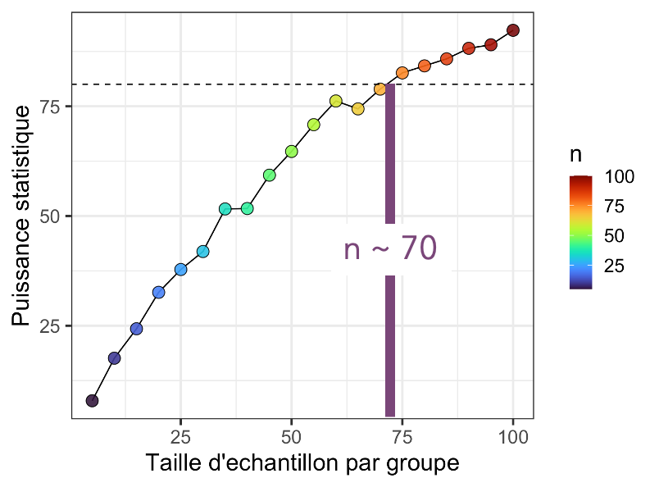
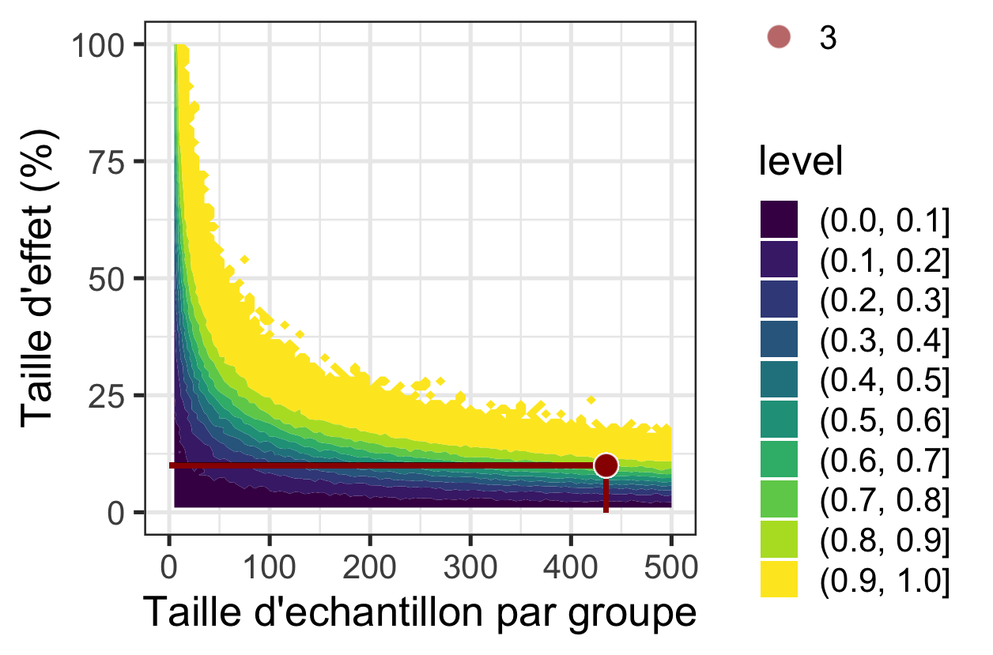

Faut-il en finir avec les tests statistiques?
EcoScience 29/11/2024
Raphaël Royauté

Slide 2
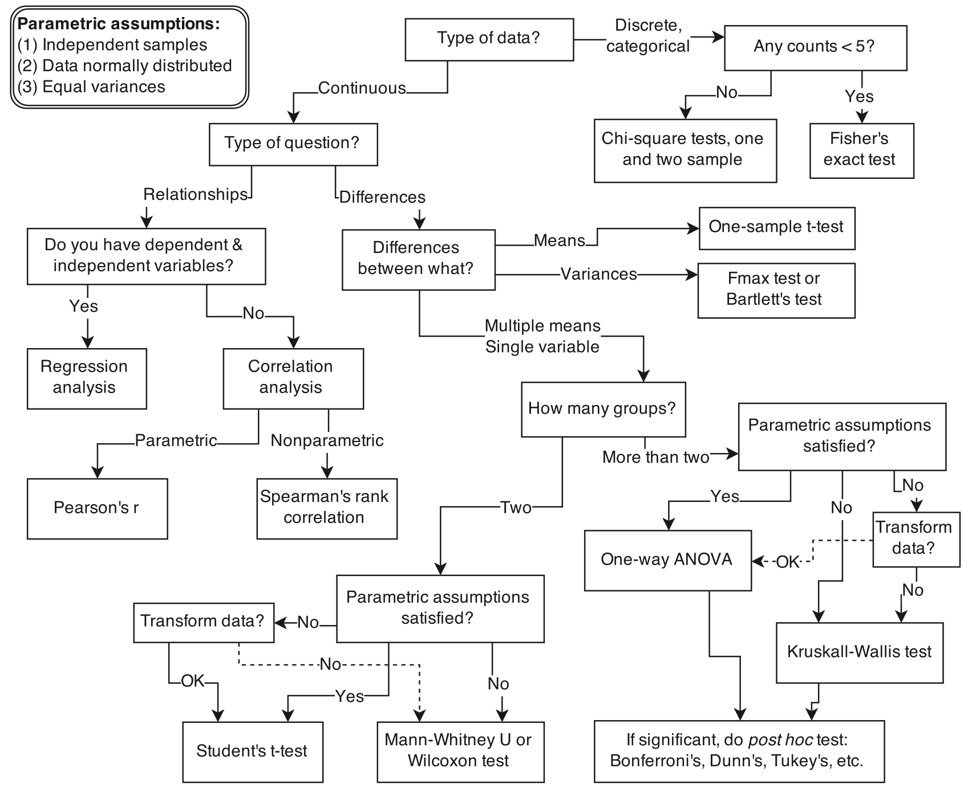
Limites des tests statistiques

Slide 3
Limites des tests statistiques
Incompréhensible
Focus sur hypothèse nulle et p-value
Déconnecté des pratiques scientifiques
Statistical Rethinking (McElreath 2020) – Fig. 1.1

Slide 4

Test statistique → modèles linéaires
Ou la technologie unifiée de la droite
y = ax + b

Slide 5
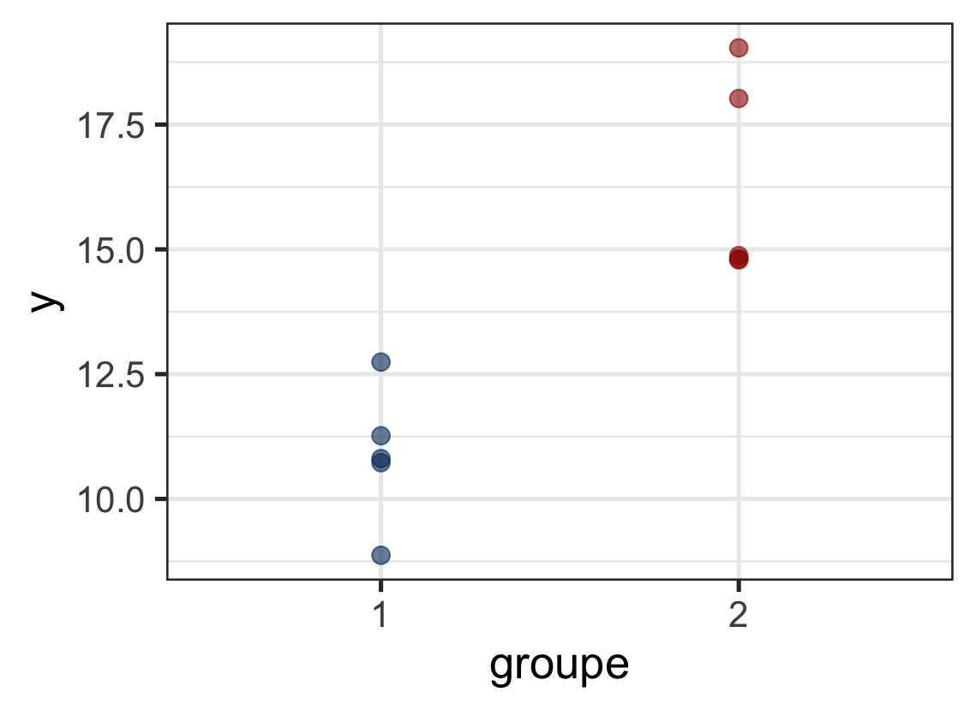
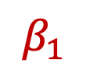




Test statistique → modèles linéaires
Exemple: t-test
Comparaison de deux groupes
t-test
Modèle linéaire
$$\overline{Y_{2}}$$
$$β_{1}$$
$$\overline{Y_{1}}−\overline{Y_{2}}$$
$$\overline{Y_{1}}$$
$$β_{0}$$

Slide 6
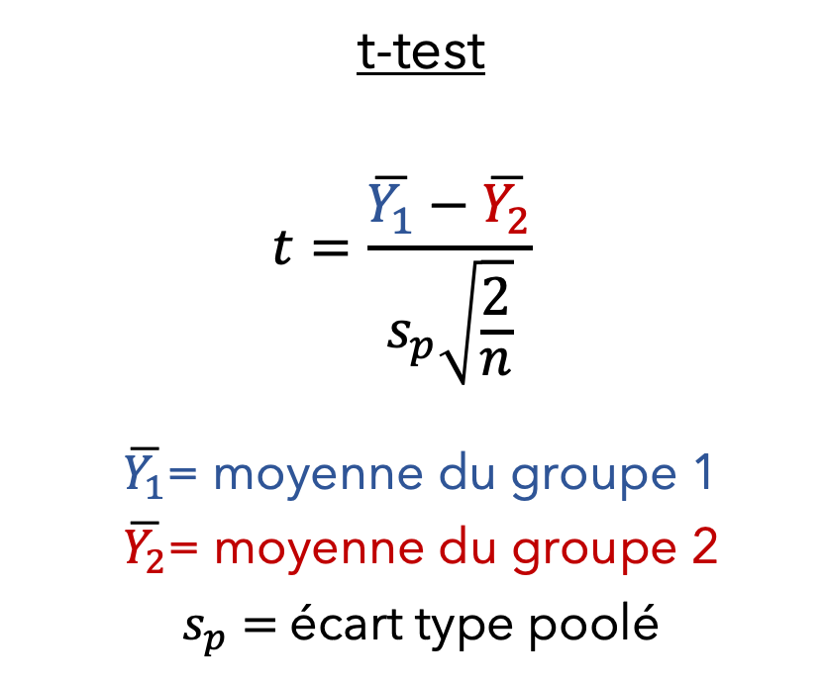
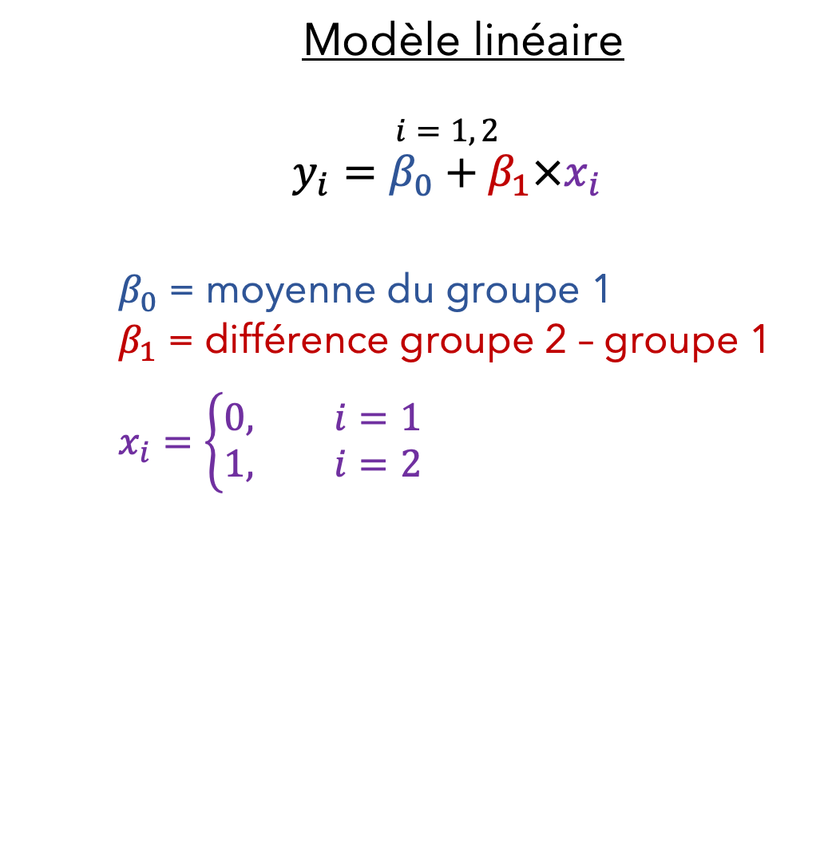
Test statistique → modèles linéaires
Exemple: t-test
Comparaison de deux groupes
t-test
$$t=\frac{\overline{Y_{1}}−\overline{Y_{2}}}{s_{p}\sqrt{\frac{2}{n}}}$$
$\overline{Y_{1}}$= moyenne du groupe 1
$\overline{Y_{2}}$= moyenne du groupe 2
$s_{p}=$écart type poolé
Modèle linéaire
$$i=1, 2$$
$$y_{i}=β_{0}+β_{1}×x_{i}$$
$β_{0}$ = moyenne du groupe 1
$β_{1}$ = différence groupe 2 – groupe 1
$$x_{i}=\left\{\begin{aligned}0, i=1 \\ &1, i=2\end{aligned}\right.$$

Slide 7
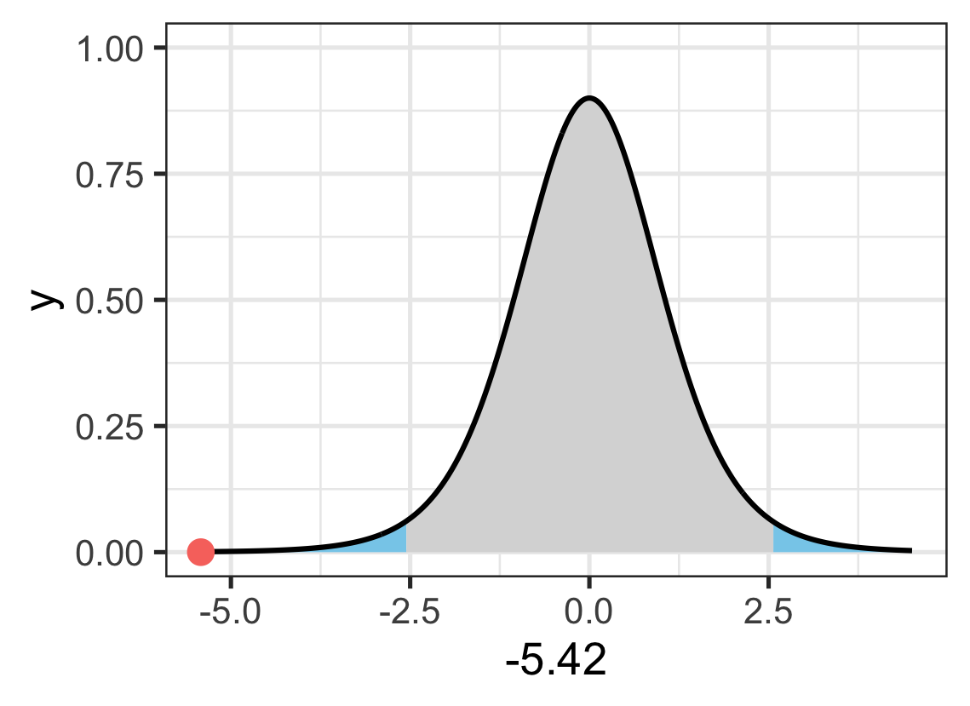
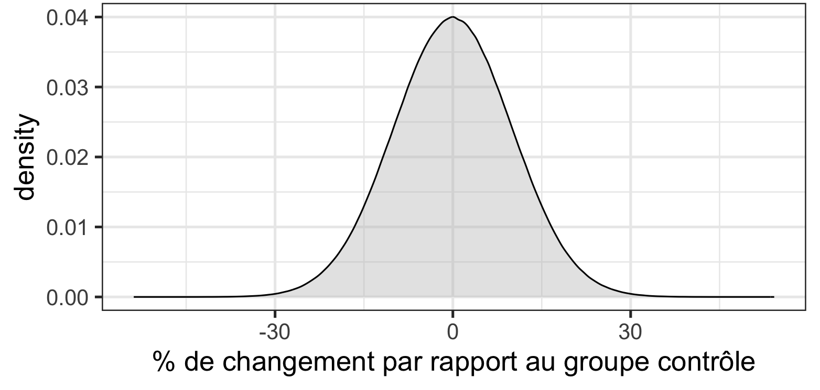


Test statistique → modèles linéaires
Changement de perspective
Test statistique
Focus sur p-value
Modèle linéaire
Focus sur estimation de paramètre et taille d’effet
$$β_{1}$$
P < 0.05
$$β_{1}$$
P > 0.05
Valeur t observée
Distribution de t selon hypothèse nulle

Slide 8
Simuler ses données – Pourquoi ?
Conversion question scientifique → modèle statistique
Focus sur taille d’effet plutôt que sur p-value
Analyse de puissance
Détermination d’une taille d’effet minimum d’intérêt

Slide 9
Simuler ses données – Comment ?
Une méthode générale
Définir la question
Convertir en modèle statistique
Simuler ses données depuis (2)
Appliquer à ses donnée

Slide 10



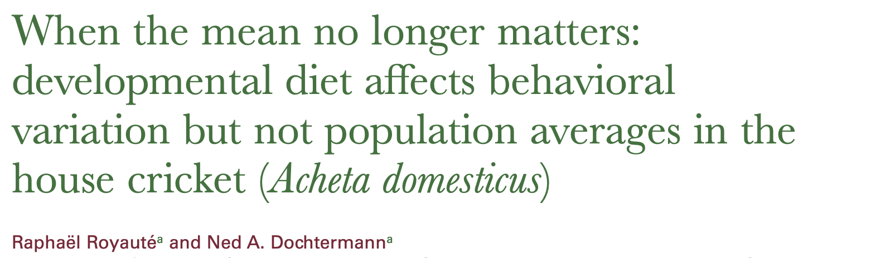
Simuler ses données – Comment ?
Exemple 1: comparaison de moyennes
Définir la question
Est-ce que le régime alimentaire affecte la croissance?
Mauvaise qualité
1.12 cal/g
Haute qualité
3.35 cal/g
X 26
X 34
Exposition
3 semaines
Masse corporelle (mg)
Royauté & Dochtermann (2017)

Slide 11
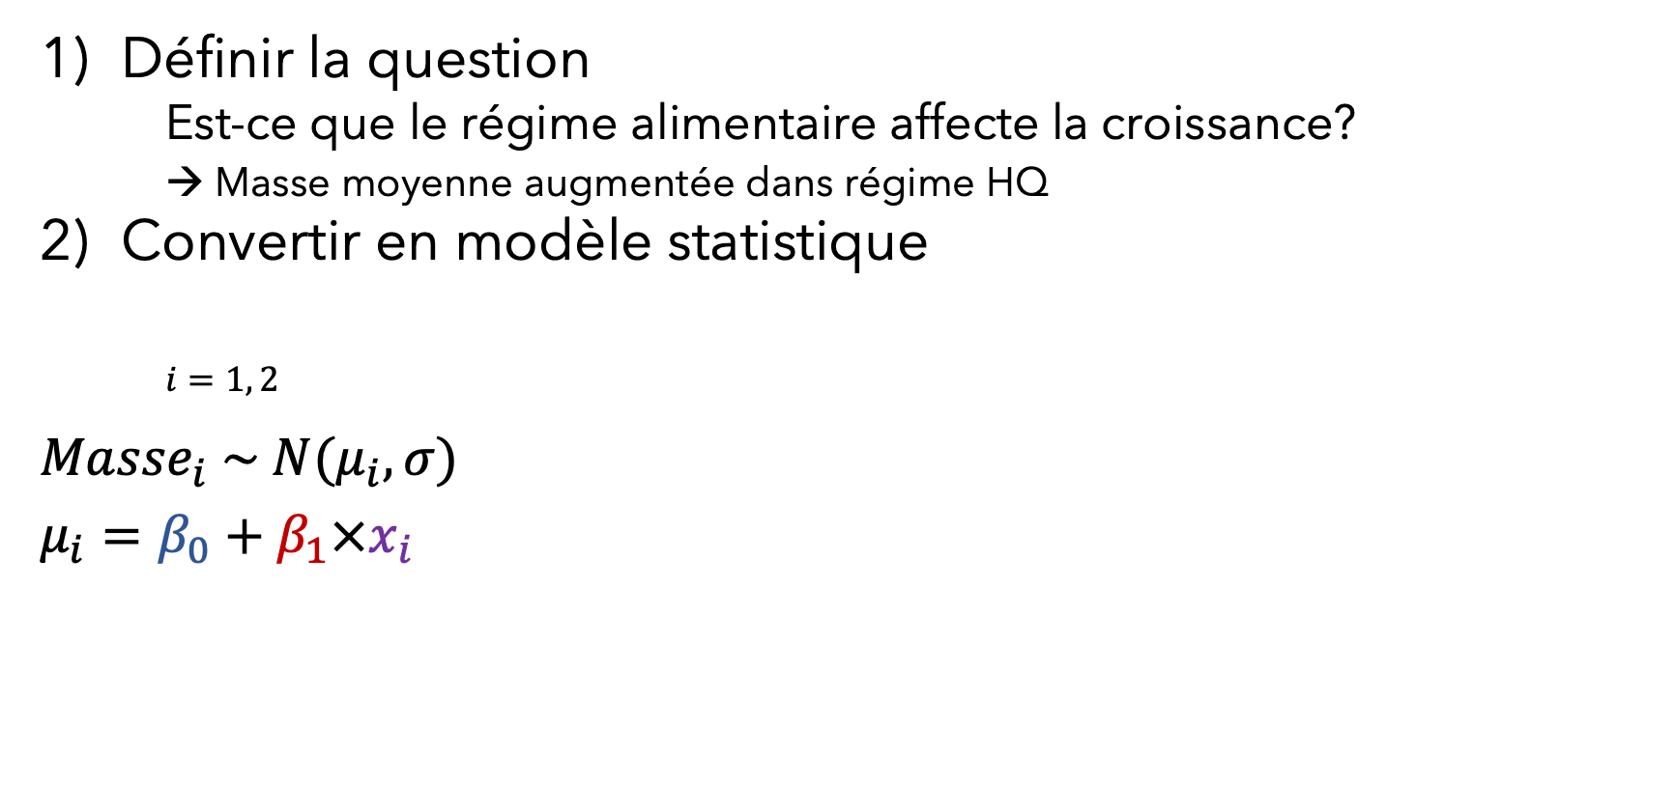
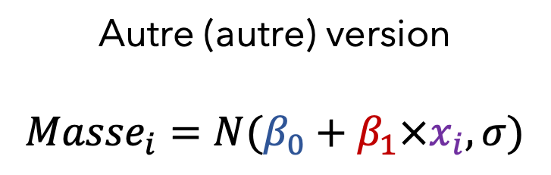

Simuler ses données – Comment ?
Exemple 1: comparaison de moyennes
Définir la question
  Est-ce que le régime alimentaire affecte la croissance?
→ Masse moyenne augmentée dans régime HQ
Convertir en modèle statistique
$i=1, 2$
${Masse}_{i} \sim N(μ_{i}, σ)$
$$μ_{i}=β_{0}+β_{1}×x_{i}$$
Autre version
$${Masse}_{i}=β_{0}+β_{1}×x_{i}+ ε$$
$$ε \sim N(0, σ)$$
Autre (autre) version
$${Masse}_{i}=N(β_{0}+β_{1}×x_{i}, σ)$$

Slide 12
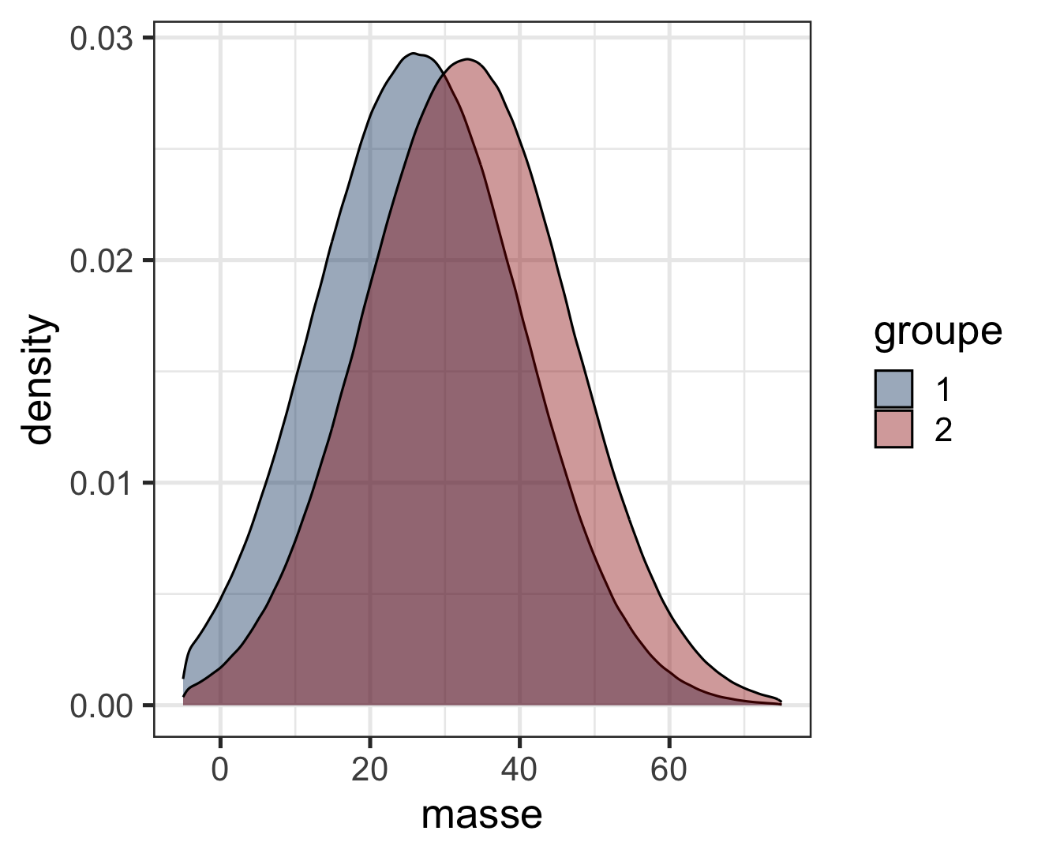

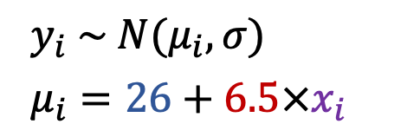
Simuler ses données – Comment ?
Procédure
N = 6
$$σ=13.7$$
$$β_{0}=26 mg$$
$$β_{1}=+6.5 mg$$
$y_{i} \sim N(μ_{i}, σ)$
$μ_{i}=26+6.5×x_{i}$
rnorm(n = 6, mean = b0 + b1 * xi, sigma)
Individu | Groupe | xi | Masse
1 | 1 | 0 | 45.16
2 | 1 | 0 | 18.50
3 | 1 | 0 | 31.28
4 | 2 | 1 | 41.54
5 | 2 | 1 | 38.39
6 | 2 | 1 | 31.36

Slide 13
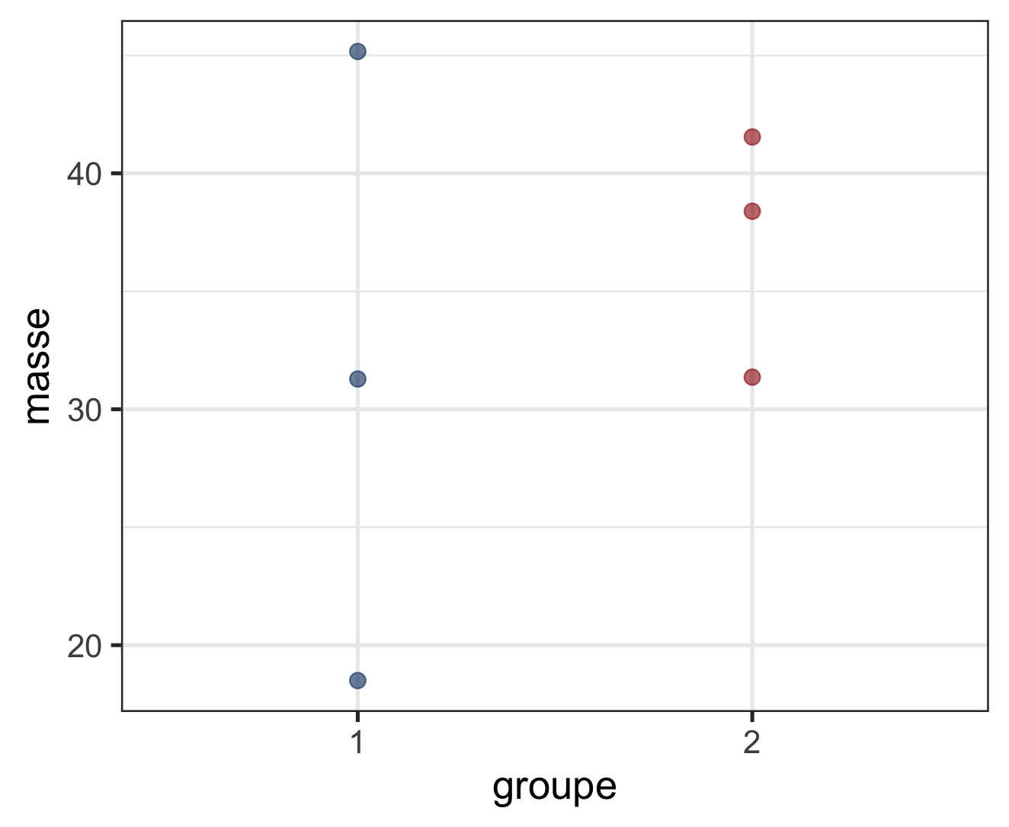
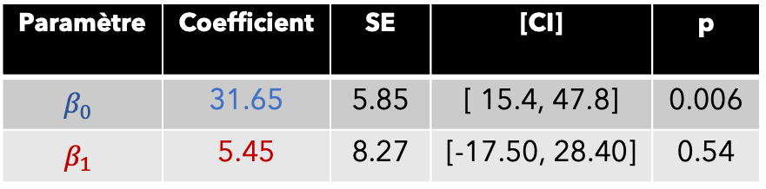
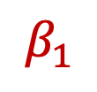

Simuler ses données – Comment ?
Visualisation
t-test
Moyenne Groupe 1 | Moyenne Groupe 2 | Δ | [CI] | t | p
31.65 | 37.10 | -5.45 | [-34.2, 23.3] | -0.66 | 0.56
$$β_{1}$$
$$β_{0}$$
5.44
Modèle linéaire
31.65
Paramètre | Coefficient | SE | [CI] | p
$$β_{0}$$ | 31.65 | 5.85 | [ 15.4, 47.8] | 0.006
$$β_{1}$$ | 5.45 | 8.27 | [-17.50, 28.40] | 0.54

Slide 14
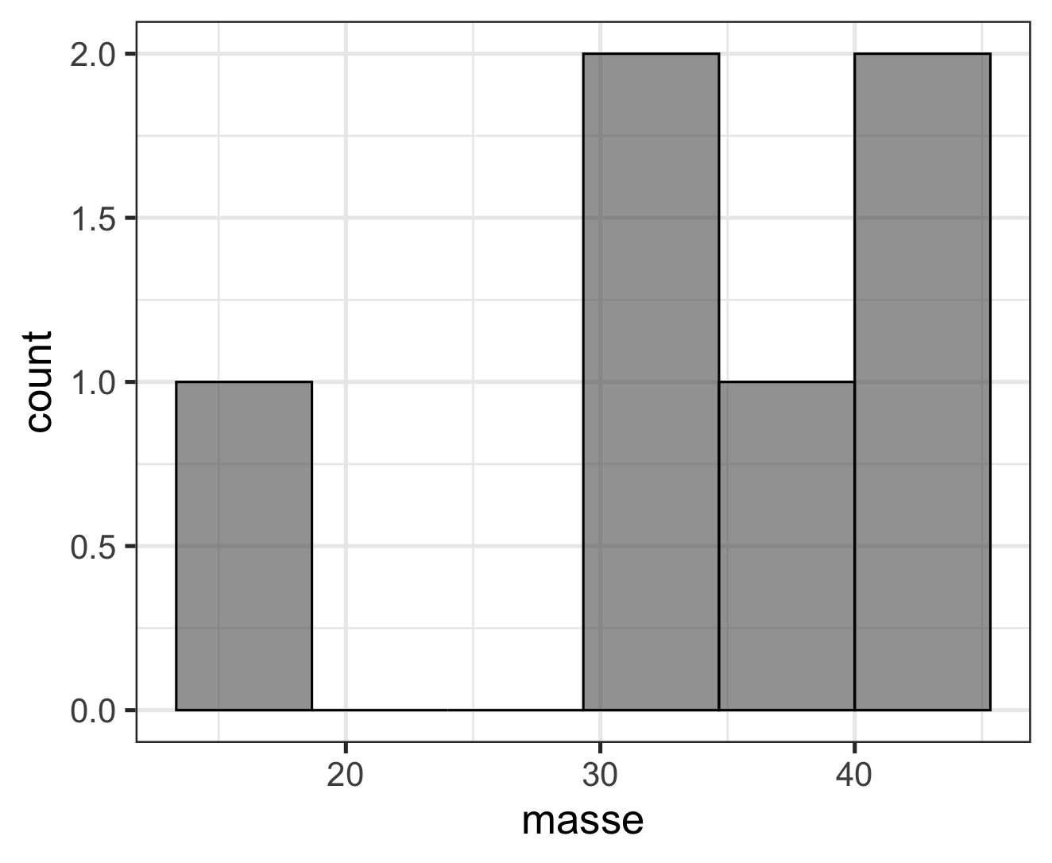

Simuler ses données – Comment ?
Validation du modèle
Est-ce que mes données sont normales ?
OUI !!!
$$y_{i} \sim N(26+6.5×x_{i} , σ)$$

Slide 15
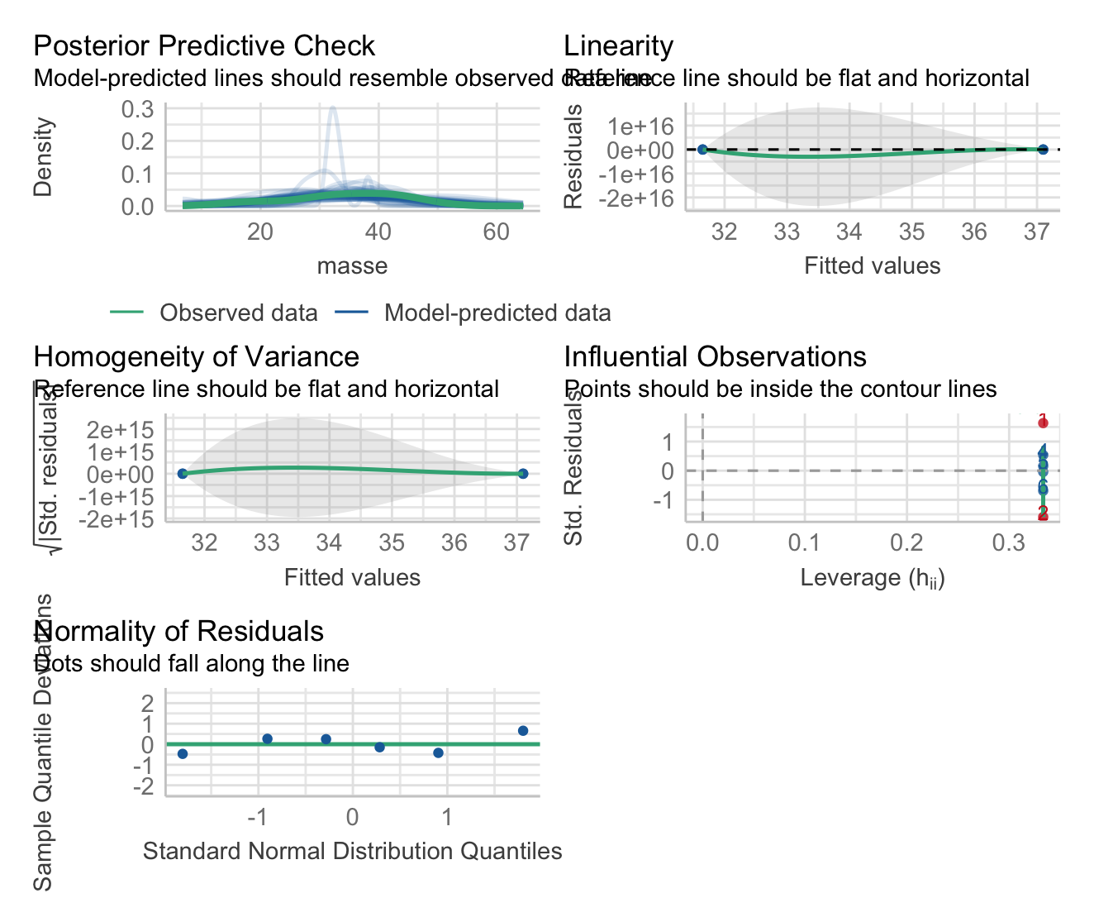

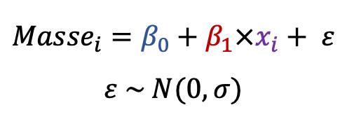
Simuler ses données – Comment ?
(meilleure) Validation du modèle
lm.masse = lm(masse ~ groupe, df)
check_model(lm.masse)
$${Masse}_{i}=β_{0}+β_{1}×x_{i}+ ε$$
$$ε \sim N(0, σ)$$

Slide 16
Simuler ses données
Analyse de puissance & taille d’effet
Puissance statistique :
  % de détection d’un effet lorsqu’il existe
Taille d’effet minimum d’intérêt :
  Effet minimum pour être considéré comme biologiquement important
Permet d’ajuster le plan d’échantillonnage à priori
Anvari, F., and Lakens, D. (2021)

Slide 17
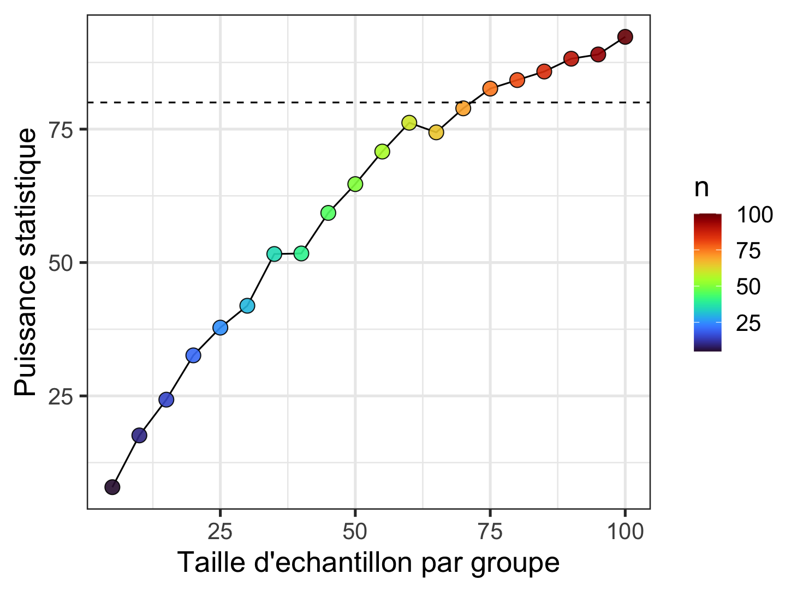


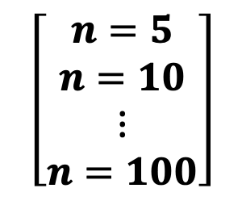
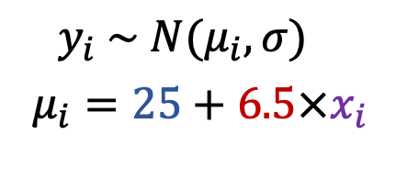

Simuler ses données
Analyse de puissance & taille d’effet
Puissance statistique
Quel échantillonnage pour puissance > 80 % pour une taille d’effet donnée?
Taille d’effet = (33 – 26) / 26 x 100 = 27 %
$$\left[\begin{matrix}n=5 \\ n=10 \\ ⋮ \\ n=100\end{matrix}\right]$$
$$y_{i} \sim N(μ_{i}, σ)$$
$μ_{i}=25+6.5×x_{i}$
$$×$$
$$× 1000$$
n ~ 70

Slide 18

Simuler ses données
Analyse de puissance & taille d’effet
Taille d’effet minimum d’intérêt
Quel échantillonnage pour détecter au minimum 10 % de différence entre groupes ?
Taille d’effet = 10 % $×26$ $⇒β_{1}=2.6 mg$
N = 435

Slide 19



Simuler ses données
Analyse de puissance & taille d’effet
Taille d’effet minimum d’intérêt
Taille d’effet = 10 % $⇒β_{1}=2.6$
Définition d’une région d’équivalence
Région d’équivalence
$$β_{1}≠2.6$$
$$β_{1}=2.6$$
-10%
+10%
Anvari, F., and Lakens, D. (2021)

Slide 20

Limites des modèles linéaires

Slide 21
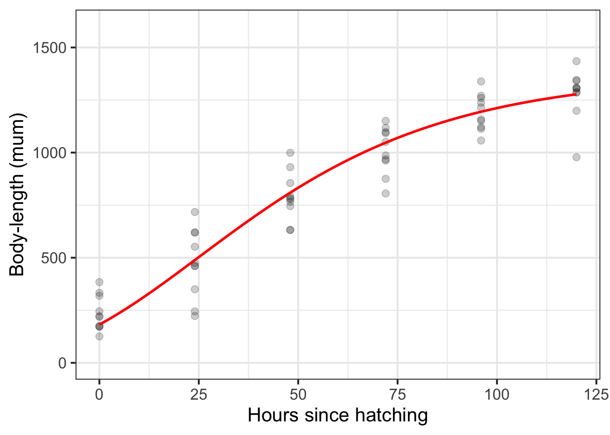
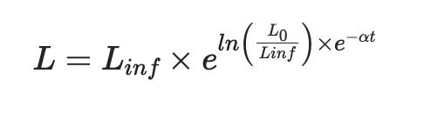
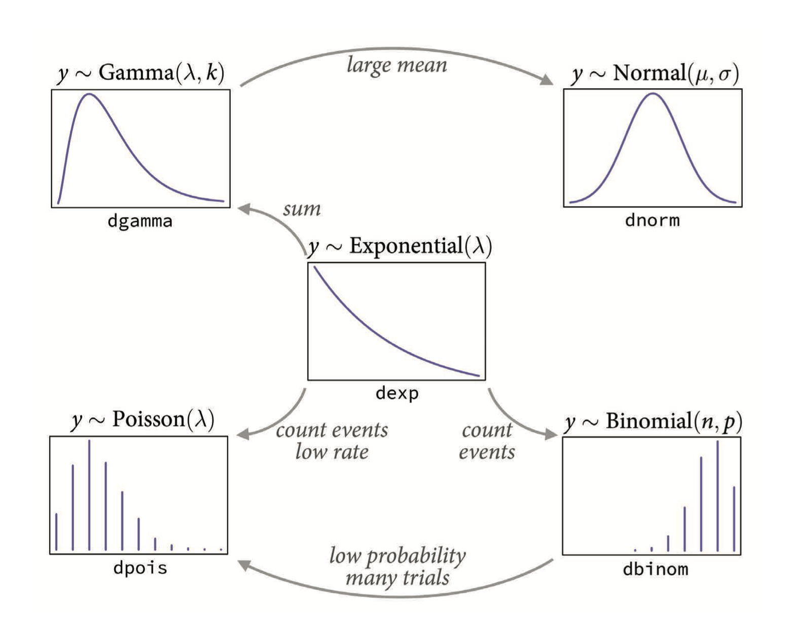
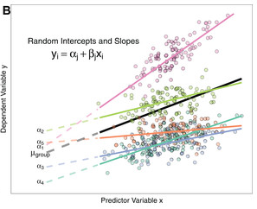
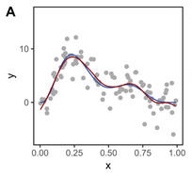
Limites des modèles linéaires
Non-linéarité
Modèle mécaniste
Modèle additif (GAM)
Données non-normales
GLM
Non-indépendance
GLMM
Statistical Rethinking (McElreath 2020)
Fig 10.6
Pedersen et al. (2019)
Harrison et al. (2018)

Slide 22
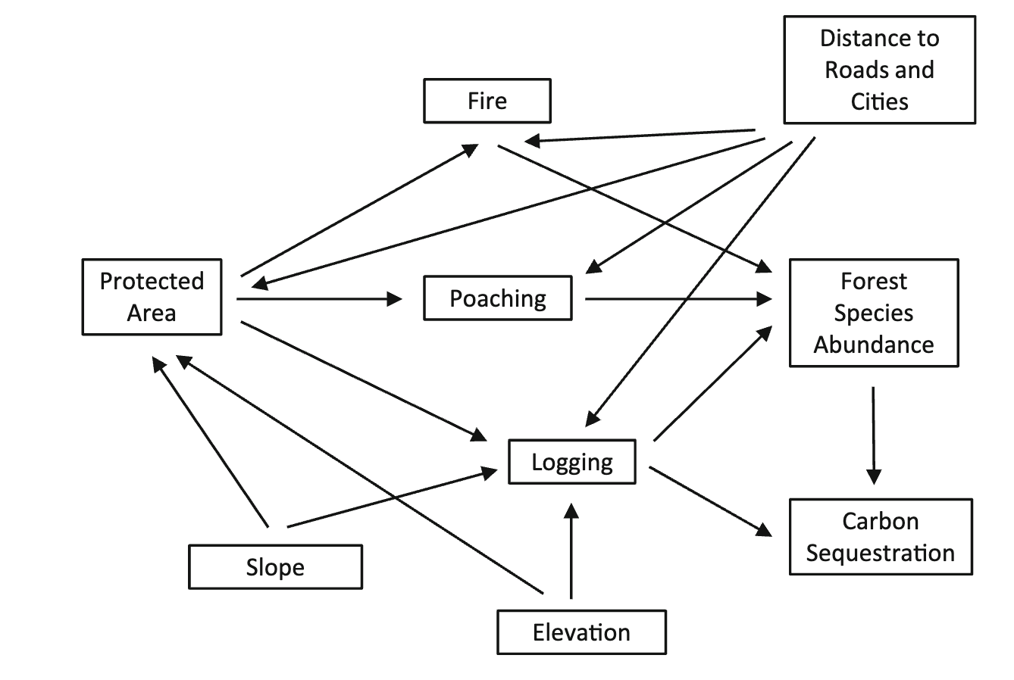
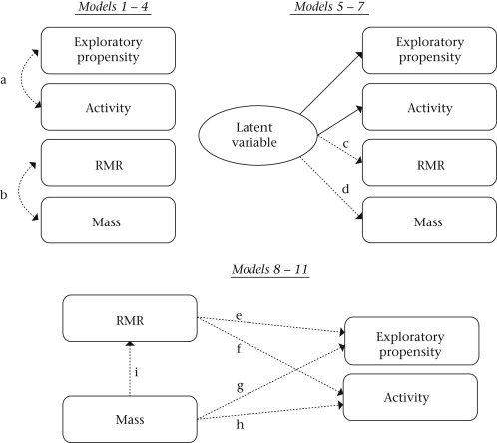
Limites des modèles linéaires
Données multivariées
Analyses de pistes / SEM
Arif & MacNeil (2022)
Royauté et al. (2015)

Slide 23
En conclusion
Définir un modèle générateur de données (Data Generating Process, DGP)
Simuler à partir du DGP et du plan d’échantillonnage
Analyser les données simulées et évaluer la performance du modèle
Réviser le plan d’échantillonage en fonction de la taille d’effet minimum d’intérêt

Slide 24
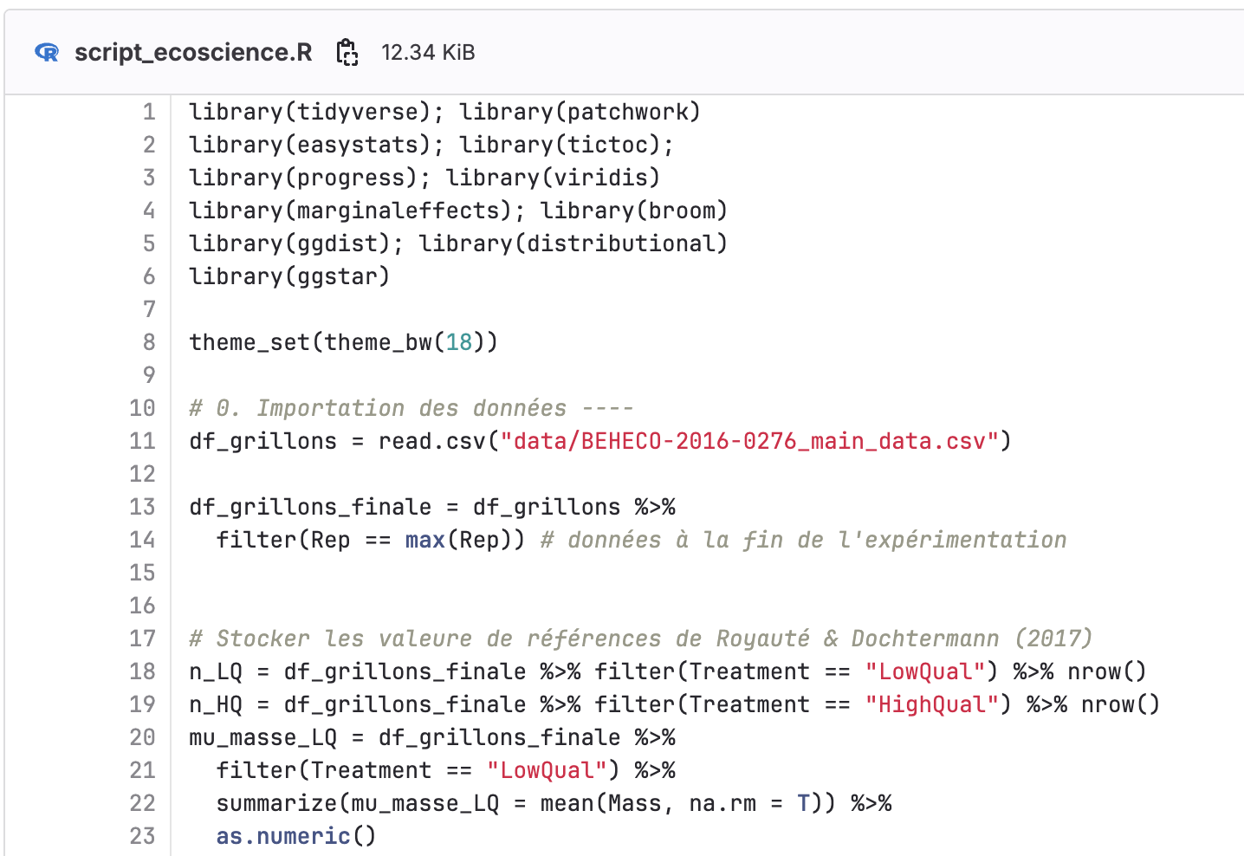

Pour aller (un peu) plus loin
Atelier R 03
Introduction à la modélisation statistique et aux simulations de données
Jeudi 06 décembre
Salle F2.511
Gitlab : https://forgemia.inra.fr/ecosys-rtt/rtt-2024/atelier-rtt-03
Code : R/script_ecoscience.R

Slide 25
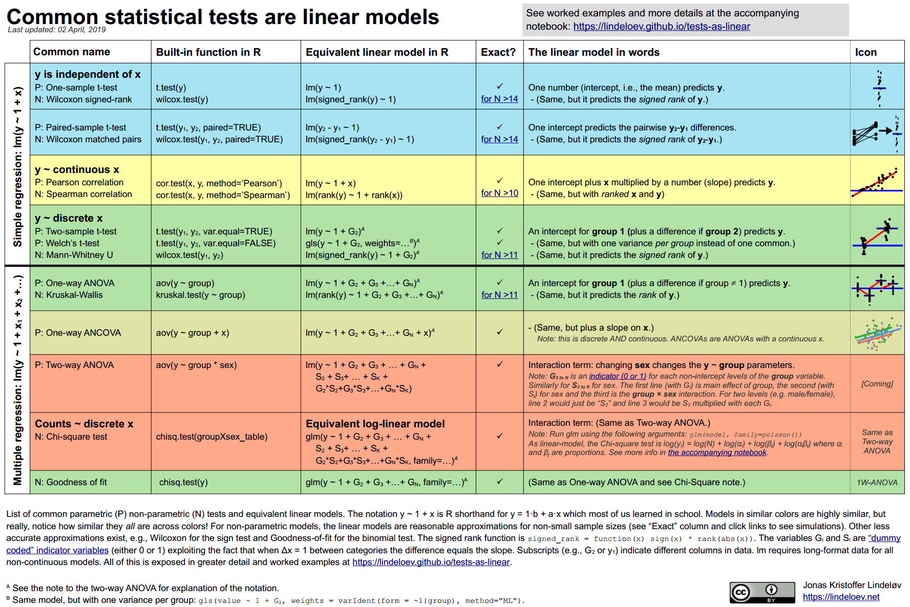
Pour aller (un peu) plus loin
Blog

Slide 26
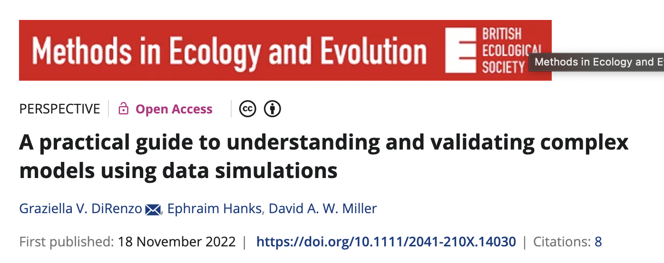
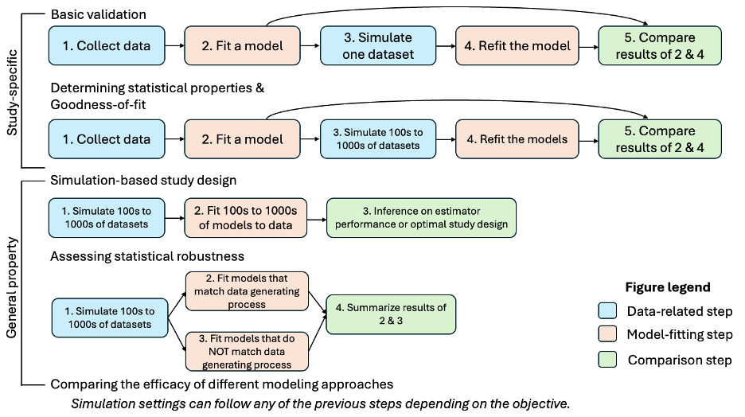
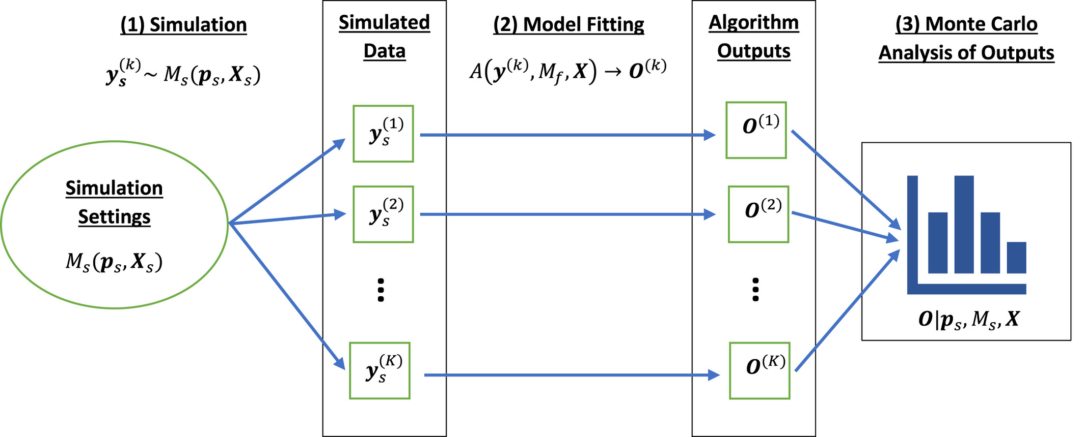
Pour aller (un peu) plus loin
DiRenzo et al. (2023)

Slide 27
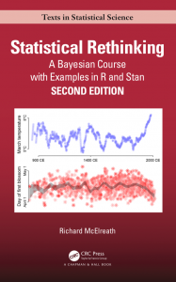
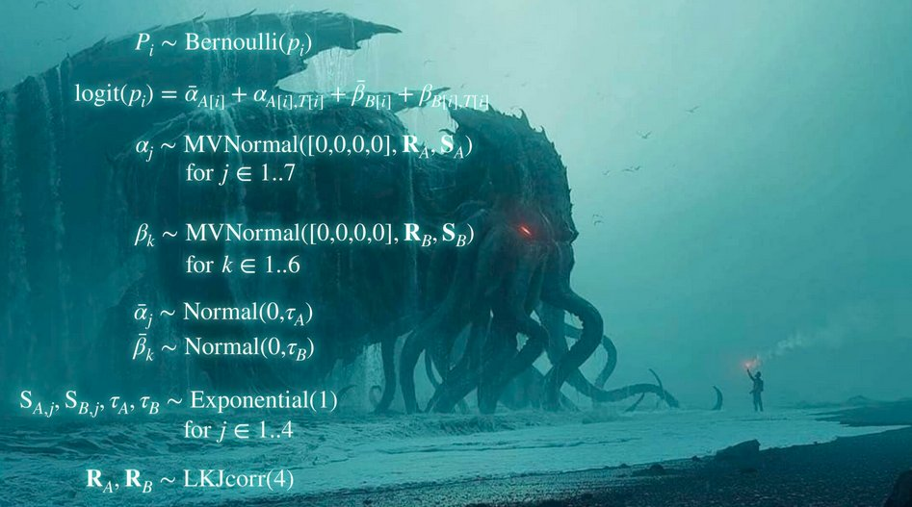
Pour aller (encore) plus loin
Livre
Cours en ligne

